Slide 1
«Спортивная площадка ГТО»
Автор: Иванова Кристина Алексеевна
Координатор проекта:
Оборнева Екатерина Александровна
Иванова Ольга Анатольевна
с. Грачевка 2020

Slide 2
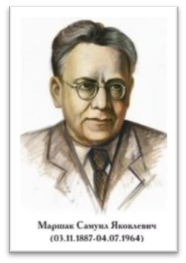
Среднего роста,
Плечистый и крепкий,
Ходит он в белой
Футболке и кепке,
Знак "ГТО"
На груди у него.
Больше не знают
О нем ничего.
Многие парни
Плечисты и крепки,
Многие носят
Футболки и кепки.
Много в столице
Таких же Значков.
К славному подвигу
Каждый Готов!
С.Я. Маршак.

Slide 3
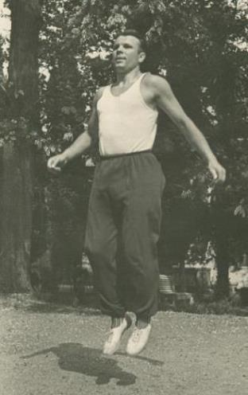
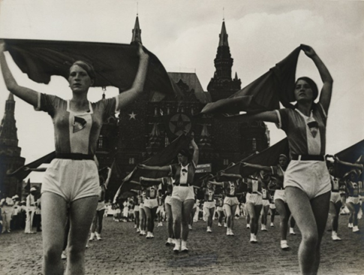
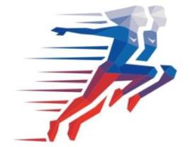
Ступени ГТО в ХХ веке
I ступень «Смелые и ловкие», 10-13 лет
II ступень «Спортивная смена», 14-15 лет
III ступень «Сила и мужество», 16-17 лет
IV ступень «Физическое совершенство», 19-39 лет мужчины), 19-34 года (женщины)
V ступень «Бодрость и здоровье», мужчины до 60 лет, женщины до 55 лет

Slide 4
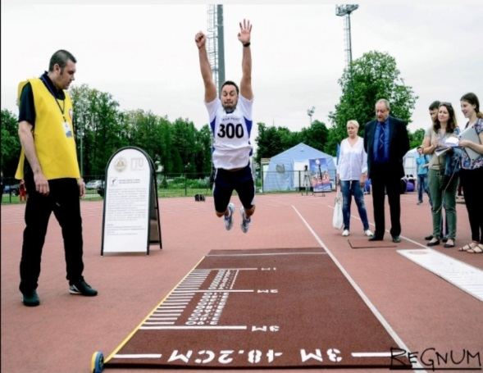
Ступени ГТО сейчас
I ступень от 6 до 8 лет
II ступень от 9 до 10 лет
III ступень от 11 до 12 лет
IV ступень от 13 до 15 лет
V ступень от 16 до 17 лет
VI ступень от 18 до 29 лет
VII ступень от 30 до 39 лет
VIII ступень от 40 до 49 лет
IX ступень от 50 до 59 лет
X ступень от 60 до 69 лет
XI ступень 70 лет и старше

Slide 5
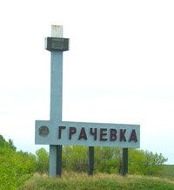
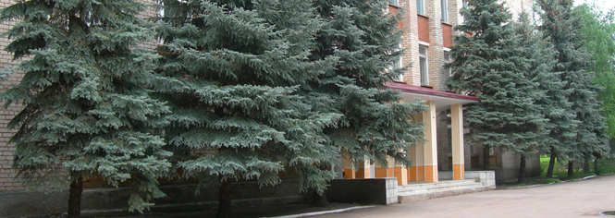
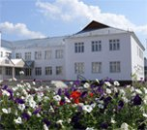
Проблема
В настоящее время на территории Грачевского района проживают более 11 000 человек. Глава нашего района уделяет большое внимание развитию спорта и оздоровлению населения, а так же поддерживает сдачу ГТО. Но к сожалению, в нашем селе нет оборудованной площадки для принятия нормативов.

Slide 6
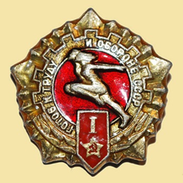
Цель проекта: Строительство спортивной площадки. Открытая площадка приведёт к охвату большего количества школьников и взрослых к занятиям спортом и соответственно к здоровому образу жизни, здоровому обществу.
Задачи проекта:
Установить на территории стадиона «Колос» спортивную площадку;
Создать условия для приема нормативов;
Выяснить, какие спортивные снаряды необходимы для создания площадки ГТО в нашем районе;
Принять нормативы ГТО на новой площадке.

Slide 7
Встреча с волонтерами

Slide 8
Результаты анкетирования

Slide 9
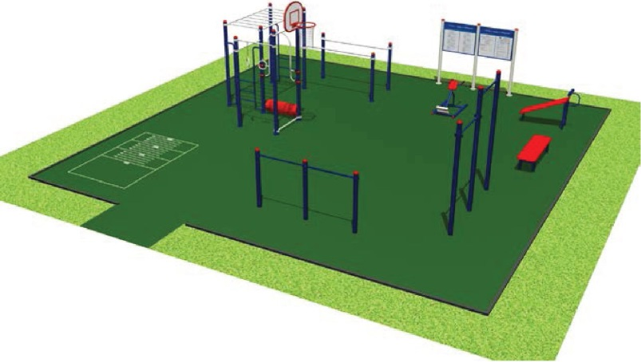
Спортивная площадка ГТО. Общий вид
1. Спортивно-развивающее оборудование
Турник разноуровневый двойной
Турник с высотой перекладины
4. Скамья гимнастическая
5 Скамья наклонная
6. Тренажер для мышц спины
7 Информационный стенд
8. Сектор для прыжков в длину с места

Slide 10
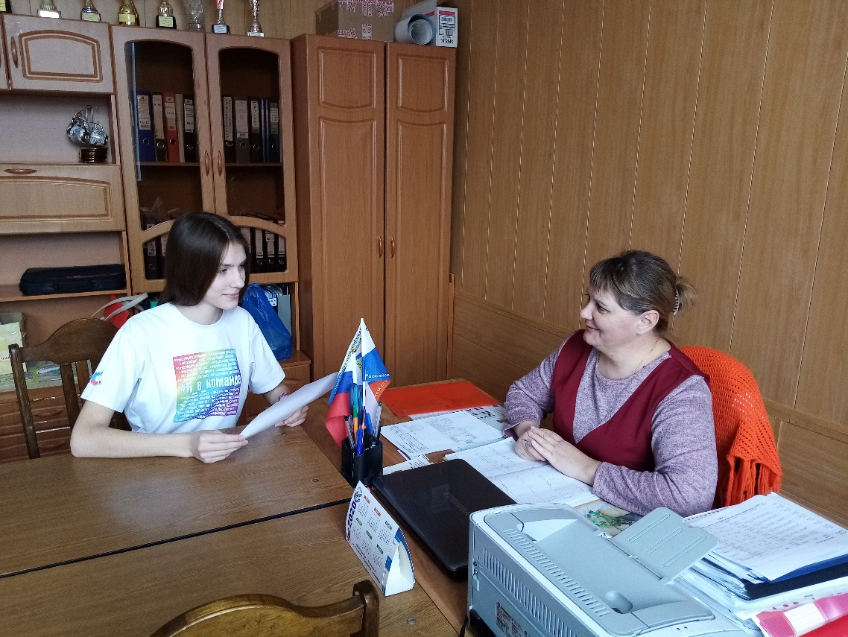
Встреча с директором МБУ ДО « Грачевская ДЮСШ»

Slide 11
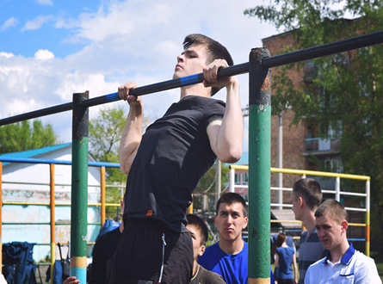
Заключение
Мы более осознано стали понимать, что комплекс ГТО - является той формой, благодаря которой приобщаешься к систематическим занятиям физической культурой и спортом. Начальная стадия этому - уроки физкультуры, где мы учимся дисциплине, силе, выносливости, ответственности, преодолевая трудности, при этом закаляя своё здоровье и дух.

Slide 12
Спасибо за внимание!

